Slide 1

Ski-Service Auftragsverwaltung: Migration auf NoSQL
Diese Präsentation zeigt die Migration der Auftragsverwaltung für eine Ski-Service-Firma von einer relationalen Datenbank auf ein NoSQL-System.
Ertem & Tuna

Slide 2
Inhalt
1
Information
2
Planung
Ausgangssituation und Projektziel
Arbeitspakete und Ressourcen
3
Entscheidung
4
Realisierung
NoSQL-Auswahl
Implementierungsschritte und Besonderheiten
5
Kontrolle
6
Auswertung
Postman-Tests und Backup-/Restore-Test
Ergebnisse und Arbeitsaufteilung
7
Live-Demo
8
Fazit
Demonstration der neuen Auftragsverwaltung
Zusammenfassung und Fragen

Slide 3
Information
Ausgangssituation:
Projektziel
Hohe Service-Nachfrage während der Wintersaison.
Migration auf ein NoSQL-System (z. B. MongoDB).
Komplettes Auftragsmanagement mit CRUD-Funktionen.
Relationale Datenbank erreicht ihre Kapazitätsgrenze.
Benutzerkonzept mit mindestens zwei Rollen: Admin und Mitarbeiter.

Slide 4
Planung
Datenbankdesign
Migration
Web-API-Anpassung
NoSQL-Datenbankdesign mit Collections und Feldern.
Daten aus der relationalen Datenbank in NoSQL migrieren.
CRUD-Endpunkte für die Web-API erstellen.
Benutzerrollen für Admin und Mitarbeiter implementieren.
Backup & Restore
Test & Dokumentation
Skripte für Backup und Restore der NoSQL-Datenbank erstellen.
Testen und dokumentieren der neuen Auftragsverwaltung.

Slide 5
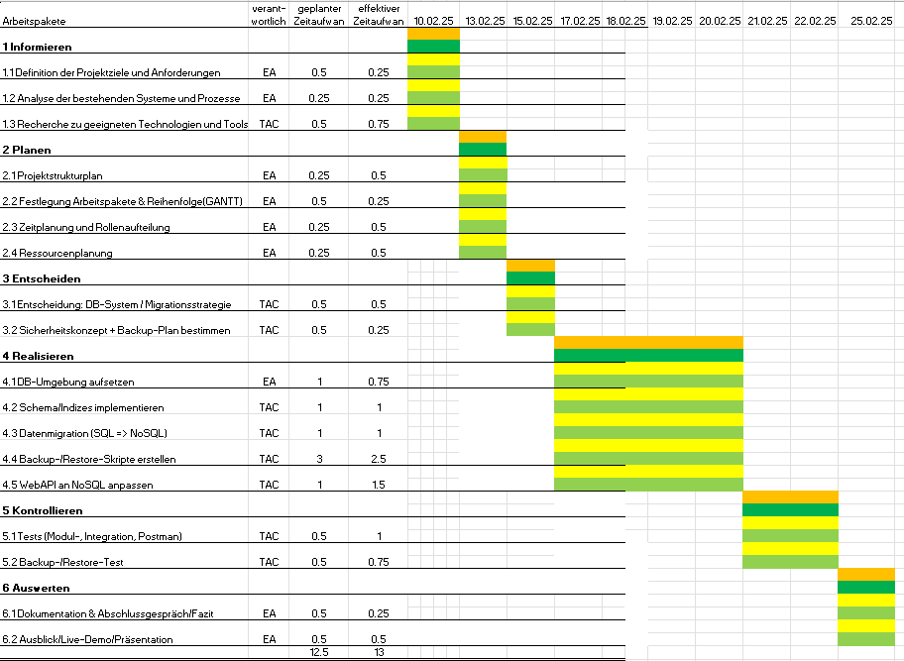
GANTT

Slide 6



Entscheidung
NoSQL-Auswahl
Werkzeuge
Dokumentenorientierte Datenbank (MongoDB) oder Graph-Datenbank (Neo4j).
Postman für Tests, Git für Versionskontrolle.

Slide 7

Realisierung
1
Datenbankdesign
Collections und Felder für Kundenname, Dienstleistung, Status.
2
Migration
SQL-Daten extrahieren und in NoSQL importieren.
3
Web-API-Anpassung
Endpunkte für Create/Read/Update/Delete erstellen.
4
Rollenverwaltung
Admin-Rechte für alle Funktionen.

Slide 8
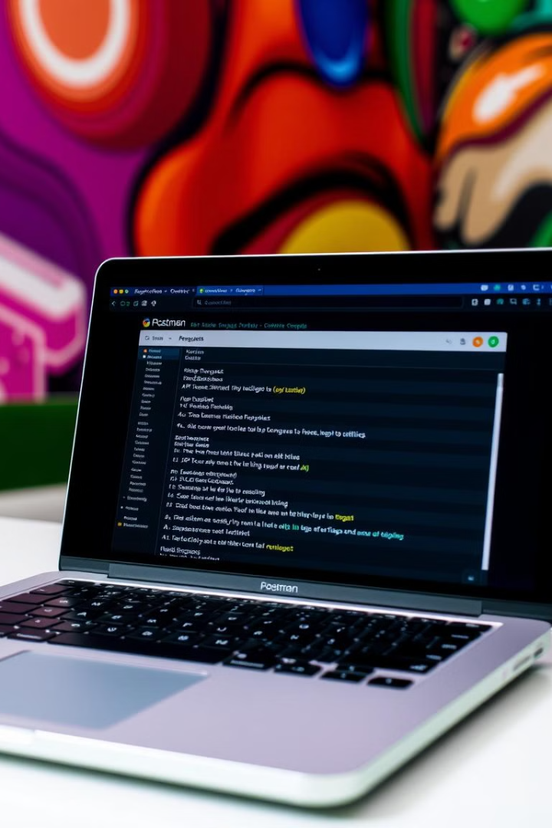



Kontrolle
Postman-Tests
Requests für CRUD-Operationen erstellen.
Status-Codes (200, 201, 400, 401) überprüfen.
Backup-/Restore-Test
Backup- und Restore-Skripte ausführen und Daten überprüfen.
Benutzerkonzept
Rollenwechsel testen (Ertem vs. Tuna).

Slide 9
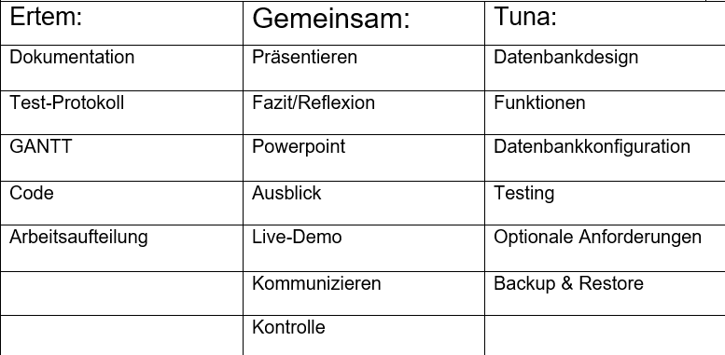
Auswertung & Arbeitsaufteilung
Ergebnisse
Erfolgreiche Migration auf NoSQL-Datenbank.
Verbesserte Performance bei Anfragen.
Skalierbarkeit für mehrere Standorte vorbereitet.

Slide 10
Live-Demo
Start
Web-API und Datenbank starten.
Anlegen
Einen neuen Service-Auftrag anlegen (POST).
CRUD
Auftragsdaten auflisten, bearbeiten und löschen (GET/PUT/DELETE).
DB-Tool
Einblick in das DB-Tool (MongoDB Compass).
Rollentests
Rollenwechsel testen (Admin/Mitarbeiter).

Slide 11



Fazit & Fragen
Ziele erreicht
1
Auftragsverwaltung zukunftssicher.
IPERKA bewährt
2
Planung und Umsetzung erfolgreich.
Erweiterungen
3
Automatisierte Backups, komplexe Validierungen, Statistiken.

Slide 12
Ende
Wir hoffen es hat ihnen gefallen☺

